Slide 1

Secretaría General
ASPECTOS JURIDICOS RELEVANTES EN LA CONTRATACION PUBLICA
Grupo Jurídico y de Contratación
Bogotá, Junio 30 de 2017

Slide 2
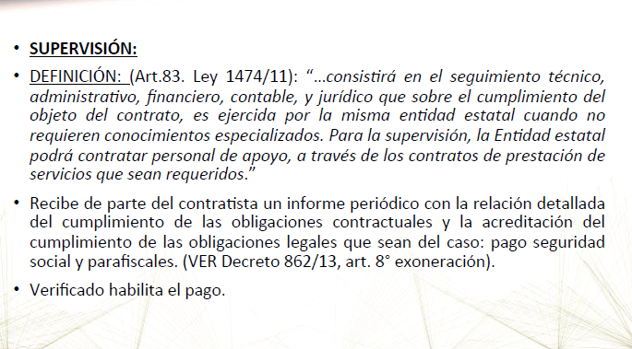
Secretaría General
SUPERVISION

Slide 3
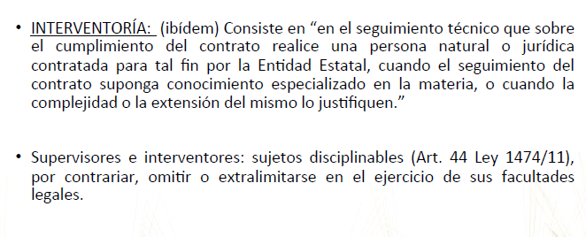
INTERVENTORIA

Slide 4
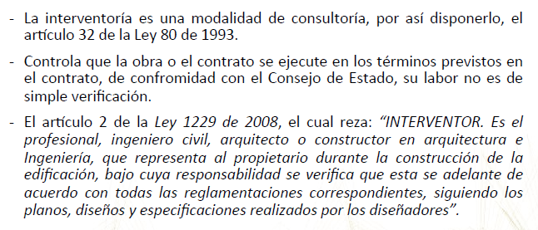
INTERVENTORIA COMO MODALIDAD DE CONSULTORIA

Slide 5
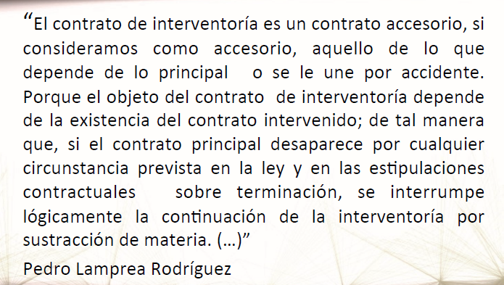
CONTRATO ACCESORIO

Slide 6
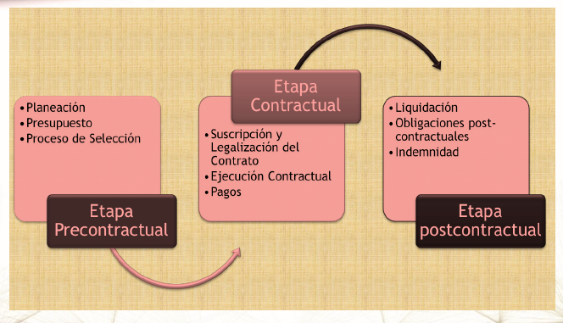
CICLO CONTRACTUAL

Slide 7
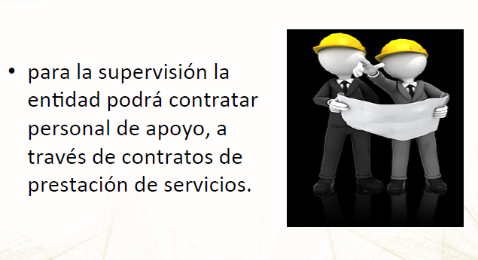
POSIBILIDAD DE CONTRATAR APOYO

Slide 8
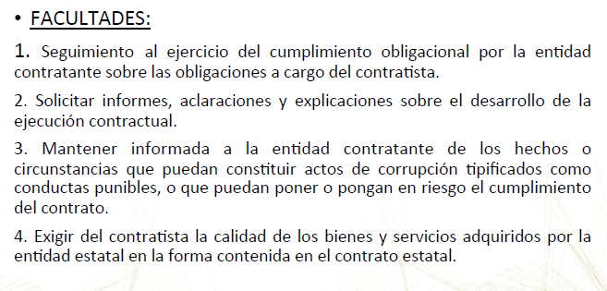
FACULTADES DEL SUPERVISOR E INTERVENTOR

Slide 9
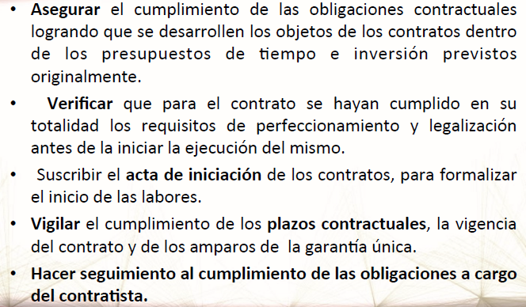
FUNCIONES DEL SUPERVISOR E INTERVENTOR

Slide 10
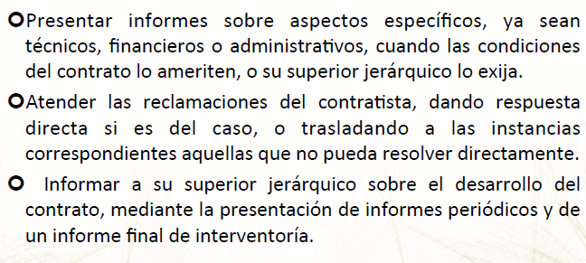
ADMINISTRATIVAS

Slide 11
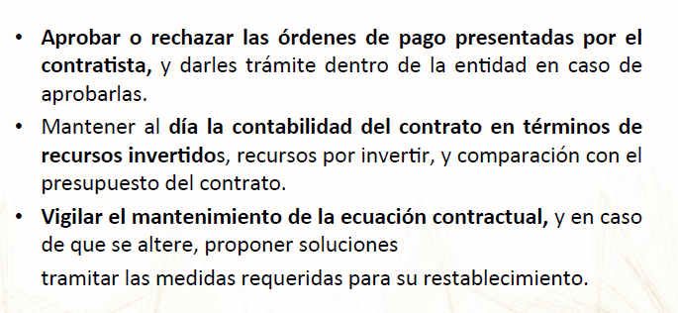
CONTABLES

Slide 12
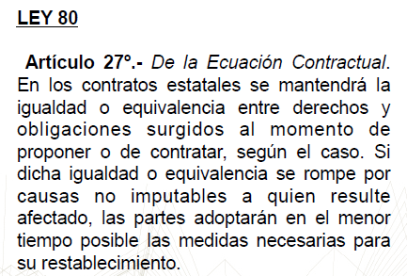
ECUACION CONTRACTUAL

Slide 13
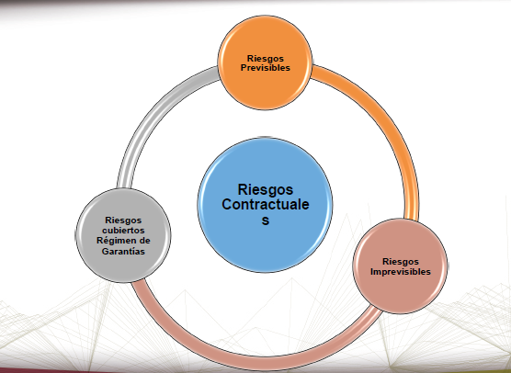
RIESGOS CONTRACTUALES

Slide 14
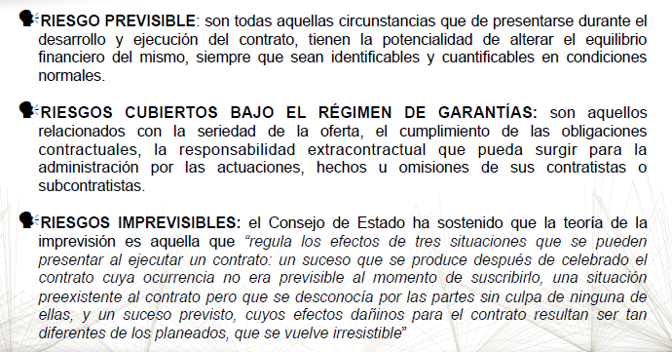
CLASE DE RIESGOS

Slide 15

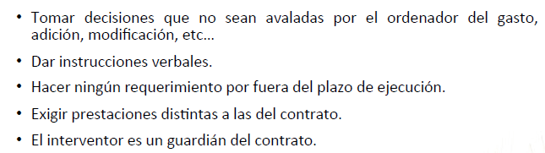
QUE NO PUEDE HACER UN SUPERVISOR E INTERVENTOR

Slide 16
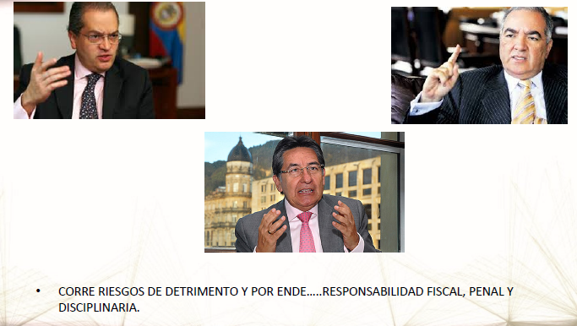
EL QUE NO SUPERVISA BIEN

Slide 17
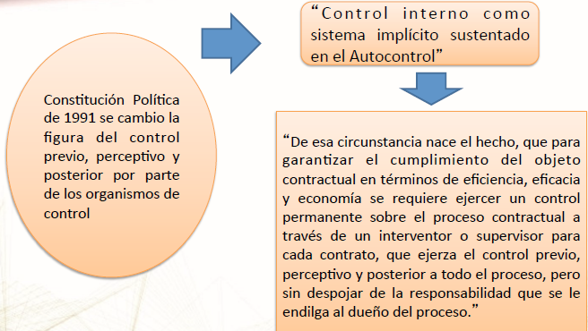

Slide 18
PRINCIPIO DE LA GESTION FISCAL
CP “ARTICULO 267. El control fiscal es una función pública que ejercerá la Contraloría General de la República, la cual vigila la gestión fiscal de la fondos o bienes de la Nación.
Dicho control se ejercerá en forma posterior y administración y de los particulares o entidades que manejen selectiva conforme a los procedimientos, sistemas y principios que establezca la ley. Esta podrá, sin embargo, autorizar que, en casos especiales, la vigilancia se realice por empresas privadas colombianas escogidas por concurso público de méritos, y contratadas previo concepto del Consejo de Estado.
La vigilancia de la gestión fiscal del Estado incluye el ejercicio de un control financiero, de gestión y de resultados, fundado en la eficiencia, la economía, la equidad y la valoración de los costos ambientales. En los casos excepcionales, previstos por la ley, la Contraloría podrá ejercer control posterior sobre cuentas de cualquier entidad territorial.
La Contraloría es una entidad de carácter técnico con autonomía administrativa y presupuestal. No tendrá funciones administrativas distintas de las inherentes a su propia organización.”

Slide 19
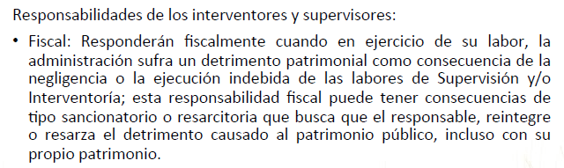
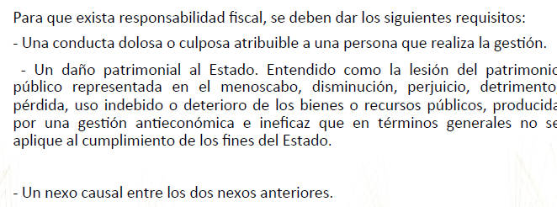
RESPONSABILIDADES DE LOS SUPERVISORES E INTERVENTORES

Slide 20
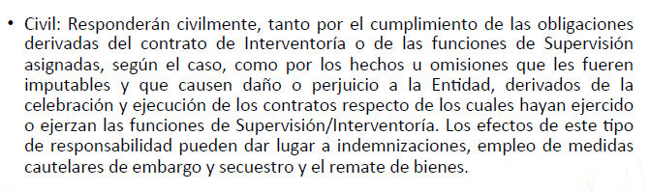
RESPONSABILIDAD CIVIL

Slide 21
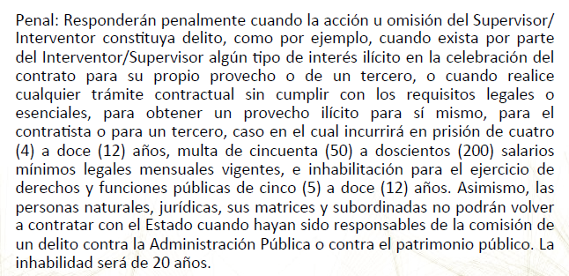
RESPONSABILIDAD PENAL

Slide 22
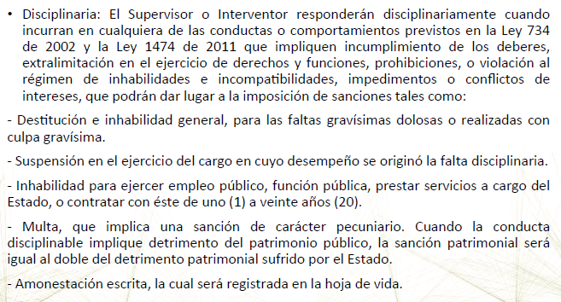
RESPONSABILIDAD DISCIPLINARIA

Slide 23
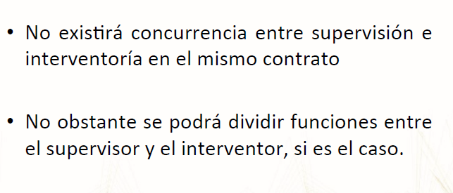
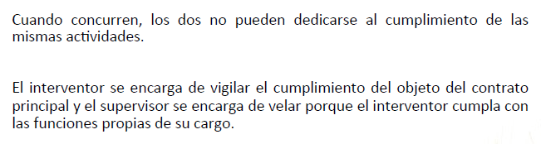
NO EXISTIRA CONCURRENCIA ENTRE SUPERVISION E INTERVENTORIA

Slide 24

SER SUPERVISOR ES UN ACTO DE FE

Slide 25
Secretaría General
ANALISIS DE LA PLANEACION DEL CONTRATO

Slide 26
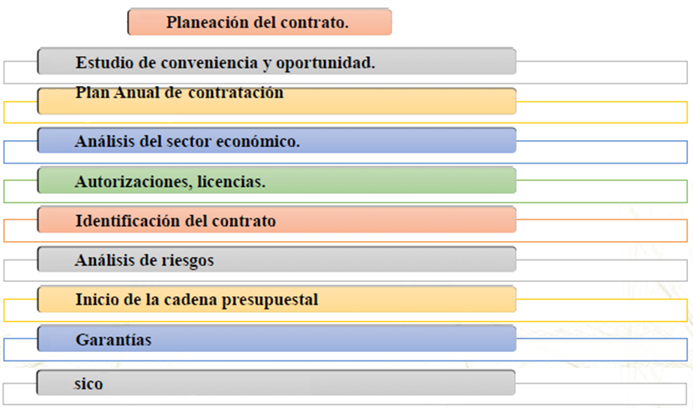
Secretaría General

Slide 27
Secretaría General
CUMPLIMIENTO DE REQUISITOS DE PERFECCIONAMIENTO Y EJECUCION DEL CONTRATO
CERO HECHOS CUMPLIDOS
=
APROBACION DEL CONTRATO
REGISTRO PRESUPUESTAL (CRP)
SUSCRIPCION DEL CONTRATO
EXPEDICION DE GARANTIAS
EJECUCION CONTRATO
=

Slide 28
Secretaría General
ESTUDIOS MERCADO, ESTUDIOS PREVIOS Y TERMINOS DE REFERENCIA

Slide 29
Secretaría General
ESTUDIOS MERCADO
Fase de planeación que sintetiza los aspectos económicos, regulatorios y técnicos de un bien o servicio que la entidad necesita para su funcionamiento o requiere para cumplir su misión, abarcando en otros, aspectos de carácter cuantitativo y cualitativo.
Artículo 11 Manual Procesos y Procedimientos de Contratación:
Artículo 11. Estudios Previos. (…)
a. Justificación. (…) Se anexará la ficha técnica de los bienes y servicios, la ficha económica y el estudio de mercado.

Slide 30
Secretaría General
ESTUDIOS PREVIOS
Fase de planeación que determina con anterioridad cuáles son las necesidades institucionales.
Artículo 11 Manual Procesos y Procedimientos de Contratación:
Artículo 11. Estudios Previos. Los estudios y documentos previos estarán conformados por los documentos que sirvan de soporte para la elaboración de los términos de referencia definitivos y posteriormente para la elaboración del respectivo contrato. Los estudios previos determinan el alcance de lo requerido por la Universidad.

Slide 31
Secretaría General
TERMINOS DE REFERENCIA
Fase de planeación a través de los cuales se incluirán los presupuestos generales que gobernarán el futuro contrato.
Artículo 14.2.1 Manual Procesos y Procedimientos de Contratación:
“Artículo 14.2.1.Elaboración de términos de referencia definitivos: Una vez la unidad de apoyo correspondiente cuente con los estudios previos, entregados por la unidad que requiere la contratación junto con el certificado de disponibilidad presupuestal correspondiente, procederá a la elaboración de los términos de referencia definitivos los cuales deberán contener la misma información contenida en los estudios previos presentados por la unidad interesada en adelantar la contratación (…)”

Slide 32
Secretaría General
PRESUPUESTOS GENERALES DE LOS TERMINOS DE REFERENCIA
Artículo 12 Manual Procesos y Procedimientos de Contratación:
Artículo 12. Términos de referencia. (…) presupuestos generales:
Objeto de la contratación.
Obligaciones.
Resultados esperados.
Número del certificado de disponibilidad presupuestal que ampara el futuro proceso de selección y/o contrato.
Número de operación, proyecto y meta del plan de desarrollo, siempre que la ejecución de los recursos sea con cargo al presupuesto de inversión.
Cargo y nombre del supervisor, o nombre o razón social del interventor contratado para dicho propósito.
Valor y forma de pago.
Plazo de ejecución del contrato.
Garantías e identificación de los posibles riesgos asociados al contrato (para menor y mayor cuantía o cuando en la mínima cuantía se requiera).
Licencia, permiso, autorización o planos y diseños de ser necesarios.
Para los procesos de selección de menor y mayor cuantía se deberán proponer los criterios de calificación que serán tenidos en cuenta durante el desarrollo del proceso de invitación directa o pública correspondiente.

Slide 33
Secretaría General
TERMINOS DE REFERENCIA DE ACUERDO A LA CUANTIA Y MODALIDAD DE CONTRATACION
Contratación directa: Art 20 Estatuto de Contratación y Art 14.1 Manual de Procesos y Procedimientos de Contratación.
Invitación directa: Art 21 Estatuto de Contratación y Art 14.2 Manual de Procesos y Procedimientos de Contratación.
Invitación pública: Art 22 Estatuto de Contratación y Art 14.3 Manual de Procesos y Procedimientos de Contratación.

Slide 34
Secretaría General
CONTRATACION DIRECTA:
Contratación directa: Art 20 Estatuto de Contratación y Art 14.1 Manual de Procesos y Procedimientos de Contratación.
Los siguientes son entre otros, los contratos que deben celebrarse bajo la modalidad de contratación directa:
Cuando el valor no supure los cien (100) SLMLMV
Convenios y contratos interadministrativos
Contratos derivados de convenios
Contratos proveedor exclusivo
Contratos intuito personae
Contratos prestación de servicios profesionales o de apoyo a la gestión
Contratos de arrendamiento
Documentos que deben acompañar la solicitud de contratación:
CDP
Estudios previos
Términos de referencia (con sus anexos cuando así haya lugar)
Documentos completos del contratista (Circular No. 3 del 2 de febrero de 2016)
Solicitud en SICO (Circular No. 3 del 2 de febrero de 2016)

Slide 35
Secretaría General
INVITACION DIRECTA:
Invitación directa: Art 21 Estatuto de Contratación y Art 14.2 Manual de Procesos y Procedimientos de Contratación.
Para la celebración de contratos, bajo la modalidad de invitación directa se deberán tener en cuenta los siguientes aspectos:
Contrataciones de bienes, servicios y obras
Cuando el valor supere los cien (100) SLMLMV
Documentos que deben acompañar la solicitud de contratación:
CDP
Estudios de Mercado
Mínimo 3 cotizaciones correspondientes al estudio de mercado
Estudios previos
Términos de referencia (con sus anexos cuando así haya lugar)
Solicitud en SICO (Circular No. 3 del 2 de febrero de 2016)

Slide 36
Secretaría General
INVITACION PUBLICA:
Invitación directa: Art 22 Estatuto de Contratación y Art 14.3 Manual de Procesos y Procedimientos de Contratación.
Para la celebración de contratos, bajo la modalidad de invitación directa se deberán tener en cuenta los siguientes aspectos:
Contrataciones de bienes, servicios y obras
Cuando el valor supere los mil (1000) SLMLMV
Documentos que deben acompañar la solicitud de contratación:
CDP
Estudios de Mercado
Mínimo 3 cotizaciones correspondientes al estudio de mercado
Estudios previos
Términos de referencia (con sus anexos cuando así haya lugar)
Solicitud en SICO (Circular No. 3 del 2 de febrero de 2016)

Slide 37
Secretaría General
PRESUPUESTOS GENERALES DE LOS TERMINOS DE REFERENCIA
Artículo 12 Manual Procesos y Procedimientos de Contratación:
Artículo 12. Términos de referencia. (…) presupuestos generales:
Objeto de la contratación.
Obligaciones.
Resultados esperados.
Número del certificado de disponibilidad presupuestal que ampara el futuro proceso de selección y/o contrato.
Número de operación, proyecto y meta del plan de desarrollo, siempre que la ejecución de los recursos sea con cargo al presupuesto de inversión.
Cargo y nombre del supervisor, o nombre o razón social del interventor contratado para dicho propósito.
Valor y forma de pago.
Plazo de ejecución del contrato.
Garantías e identificación de los posibles riesgos asociados al contrato (para menor y mayor cuantía o cuando en la mínima cuantía se requiera).
Licencia, permiso, autorización o planos y diseños de ser necesarios.
Para los procesos de selección de menor y mayor cuantía se deberán proponer los criterios de calificación que serán tenidos en cuenta durante el desarrollo del proceso de invitación directa o pública correspondiente.

Slide 38
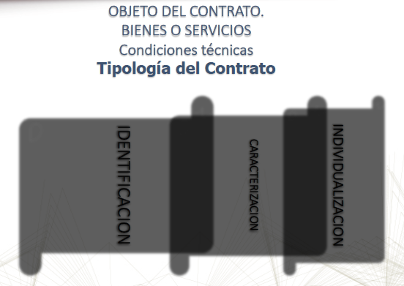
Secretaría General

Slide 39
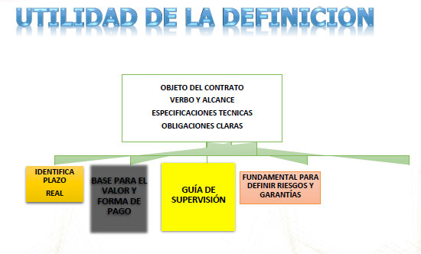
Secretaría General

Slide 40
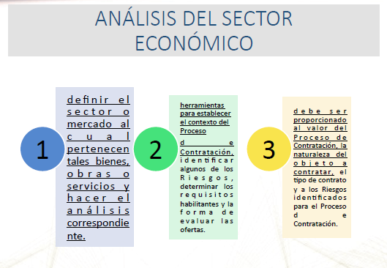
Secretaría General

Slide 41

Secretaría General
Artículo 11 Manual Procesos y Procedimientos de Contratación:
Justificación. La justificación corresponde a la explicación de la importancia de realizar la contratación; igualmente permite identificar los beneficios que se obtendrán al resolver la problemática que se plantean por medio de la contratación del bien, servicio u obra. De ser necesario, a la justificación se anexará la ficha técnica de los bienes y servicios, la ficha económica y el estudio de mercado.
Conveniencia: El estudio de conveniencia es aquel por medio del cual se estipula la utilidad y la necesidad de la contratación que se pretende adelantar y prevé el beneficio de la adquisición de este bien o servicio.
Factibilidad: El estudio de factibilidad será aquel que define la disponibilidad de los recursos necesarios para cumplir con los objetivos o metas trazados y para los cuales se pretende hacer la contratación.
DEFINIR OBJETIVOS - ALCANCES - UTILIDAD -RESTRICCIONES

Slide 42
Secretaría General
Artículo 11 Manual Procesos y Procedimientos de Contratación: FACTIBILIDAD: Es la disponibilidad de los recursos necesarios para llevar a cabo los objetivos o metas señalados que se pretenden contratar. El estudio incluye los objetivos, alcances y restricciones sobre el bien o servicio que se pretende contratar. Los TIPOS DE FACTIBILIDADES básicamente son: FACTIBILIDAD TÉCNICA: si existe o está al alcance la tecnología necesaria para desarrollar el objeto contractual. Dentro de esta factibilidad técnica se deben contemplar cuando aplique, características ambientales. FACTIBILIDAD ECONÓMICA: relación beneficio costo. FACTIBILIDAD OPERACIONAL U ORGANIZACIONAL: si el objeto a contratar puede funcionar en la institución.

Slide 43
Secretaría General
PLAZO DE EJECUCION DEL CONTRATO
Existe ya preestablecida la prohibición legal de prorrogar automáticamente los contratos. El plazo de ejecución NO puede extenderse hasta el plazo de vigencia del contrato El plazo de ejecución del contrato comienza desde el mismo momento de perfeccionamiento y/o legalización del contrato (según sea el caso de modalidad de contratación). El supervisor debe ejercer 100% sus actividades de supervisión del contrato. Durante el plazo de ejecución debe desarrollarse la totalidad de las obligaciones correspondientes.

Slide 44
Secretaría General
LAS OBLIGACIONES A CUMPLIR POR PARTE DEL CONTRATISTA Y EL SUPERVISOR DEL MISMO, DEBEN SURTIRSE DENTRO DEL PLAZO DE EJECUCION DEL CONTRATO

Slide 45
Secretaría General
OTROSI
(EXCEPCION A LA REGLA GENERAL)
Ampliación de garantías como consecuencia del otrosi

Slide 46
Secretaría General
REQUISITOS PARA MODIFICACIONES A LOS CONTRATOS MEDIANTE OTROSIS
Art 16.3 Modificaciones a los contratos del manual de contratación.
No podrán modificarse el objeto del contrato
Toda solicitud de otrosí deberá gestionarse dentro del plazo de ejecución del contrato.
DOCUMENTOS NECESARIOS:
Solicitud a la Secretaría General acompañada de la respectiva justificación.
Autorización expresa del contratista y del supervisor del contrato.
Estudios previos donde se acredite Justificación conveniencia y factibilidad
CDP al tratarse de adición al contrato, el cual nunca podrá ser superior al 50% del valor del contrato principal.
Una vez suscrito el otrosi, se deberá gestionar la correspondiente ampliación de primas y vigencias del caso.

Slide 47
Secretaría General
VALOR Y FORMA DE PAGO

Slide 48
Secretaría General
REQUISITOS HABILITANTES
Establecer las condiciones mínimas para los proponentes de tal manera que la Entidad Estatal sólo evalúe las ofertas de aquellos que están en condiciones de cumplir con el objeto del Proceso de Contratación y están referidos a su capacidad jurídica, financiera, organizacional y su experiencia. REFERIDOS SIEMPRE A LAS CONDICIONES DEL OFERENTE, MAS NO A LA OFERTA.

Slide 49
Secretaría General
MEDICION REQUISITOS HABILITANTES
CAPACIDAD JURIDICA:
Obligarse a cumplir el objeto del contrato
No estar incursa en inhabilidades o incompatibilidades que impidan la celebración del contrato (Ley 80 de 1993 y Ley 1150 de 2007)
Adelantar actividades en el marco del objeto social
Facultades del Representante Legal para firmar el contrato
Autorización del órgano social
Autorizaciones de entidades del estado para prestar el objeto contractual
CAPACIDAD FINANCIERA
Liquidez
Endeudamiento
CAPACIDAD ORGANIZACIONAL:
Rentabilidad sobre el patrimonio
Rentabilidad sobre los activos

Slide 50
Secretaría General
GARANTIAS
Art 16.1.1 Garantías Manual Procesos y Procedimientos de Contratación y Art 26 Estatuto de Contratación:
Para los contratos que superen los cien (100) smlmv.
La UNAD podrá solicitar las siguientes garantías, teniendo en cuenta la naturaleza del contrato que se suscriba, y sin perjuicio de que pueda exigirse la constitución de otra garantía adicional.
Se solicitarán como consecuencia de la realización de un otrosi.

Slide 51
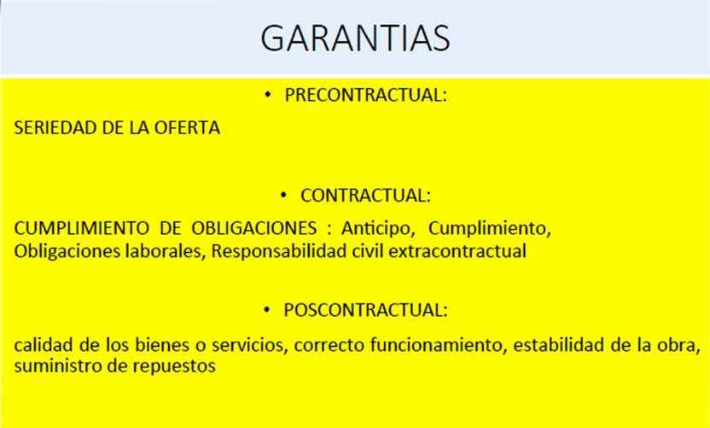
Secretaría General

Slide 52
Secretaría General
CRITERIOS DE CALIFICACION
Y DESEMPATE

Slide 53
Secretaría General
PRIORIDAD EN EL ORDEN DE LOS CRITERIOS DE CALIFICACION
Y DESEMPATE
En virtud al manual de procesos de contratación de Colombia Compra Eficiente, se establece que:
“En la etapa de selección de los Procesos de Contratación dos o más ofertas pueden resultar empatadas en el primer lugar del orden de elegibilidad, a pesar de que no es el escenario deseado –pues la utilización de los factores de desempate debe ser excepcional–. Dos ofertas resultan empatadas cuando obtienen la misma cantidad de puntos luego de aplicar las reglas establecidas en los pliegos de condiciones (…).”

Slide 54
Secretaría General
ANALISIS DE DESEMPATE
Si una vez evaluadas las ofertas existe un empate en el primer lugar del orden de elegibilidad, se realizará la utilización de unas reglas para seleccionar el adjudicatario, las cuales deben aplicarse de forma sucesiva y excluyente. Las reglas son las siguientes:
Preferir la oferta que tenga el mayor puntaje en el primero de los factores de calificación establecidos en los pliegos de condiciones.
Preferir la oferta que tenga el mayor puntaje en el segundo de los factores de calificación establecidos en los pliegos de condiciones y así sucesivamente hasta agotar la totalidad de los factores de calificación establecidos en los pliegos de condiciones.
Preferir la oferta de bienes o servicios nacionales frente a la oferta de bienes o servicios extranjeros.
Preferir la oferta presentada por una Mipyme; o, consorcio, unión temporal o promesa de sociedad futura constituida por exclusivamente por Mipyme12 .
En caso en que dentro del Proceso de Contratación no existan ofertas presentadas por Mipyme o proponentes plurales constituidos exclusivamente por Mipyme, preferir la oferta presentada por un consorcio, unión temporal o promesa de sociedad futura siempre que: (a) esté conformado por al menos una Mipyme que tenga una participación de por lo menos el veinticinco por ciento; (b) la Mipyme aporte mínimo el veinticinco por ciento de la experiencia acreditada en la oferta; y, (c) ni la Mipyme, ni sus accionistas, socios o representantes legales sean empleados, socios o accionistas de los miembros del consorcio, unión temporal o promesa de sociedad futura.
Preferir la propuesta presentada por el oferente que acredite en las condiciones establecidas en la ley que por lo menos el diez por ciento de su nómina está en condición de discapacidad según las reglas contenidas en la Ley 361 de 1997. Si la oferta es presentada por un consorcio, unión temporal o promesa de sociedad futura, el integrante del oferente que acredite que el diez por ciento de su nómina está en condición de discapacidad, debe tener una participación de por lo menos el veinticinco por ciento en el consorcio, unión temporal o promesa de sociedad futura y aportar mínimo el veinticinco por ciento de la experiencia acreditada en la oferta.
Utilizar un método aleatorio.

Slide 55
Secretaría General
LIQUIDACION DEL CONTRATO
Art 17.5 Contratos que se deben liquidar. Del Manual de Procesos y Procedimientos de Contratación.
“De conformidad con el artículo 34 del acuerdo No. 0047 del 13 de septiembre de 2012, TODOS los contratos que la Universidad suscriba deberán ser liquidados.”

Slide 56
Secretaría General
SECOP
Sistema electrónico para la contratación pública - SECOP.
El principal objetivo del Portal es promover la transparencia, eficiencia y uso de tecnologías para la publicación de las adquisiciones públicas de manera que se beneficien los empresarios, las entidades públicas y la ciudadanía en general. Así mismo, este Sistema busca mejorar las formas de acceso a la información relacionada con aquello que compra y contrata el Estado, con el consiguiente impacto económico que ello genera en la pequeña, mediana y grande empresa, en los niveles nacional, local e internacional.

Slide 57
Secretaría General
SIRECI
El Sistema de Rendición Electrónica de la Cuenta e Informes – SIRECI, es una herramienta mediante la cual los sujetos de control y entidades del nivel territorial, deben rendir cuenta e informes, según la modalidad de rendición, a la Contraloría General de la República. Es el único procedimiento para la rendición a la Contraloría General de la República en las modalidades de cuentas e informes establecidas (Resolución orgánica N° 7350 de 2013).

Slide 58
Unidad/Zona/grupo o equipo funcional
GRACIAS POR SU ATENCIÓN

